Slide 1

Contre la casse des retraites
TOUTES ET TOUS
EN GREVE LE 5 DECEMBRE
ET JUSQU’AU RETRAIT DU PROJET

Slide 2
Des gros mensonges… et des objectifs clairs…
1er mensonge : « il faut plus d’égalité, il faut en finir avec les régimes spéciaux »
Les régimes spéciaux… c’est 1,6 % des salariés ! Qui peut croire que c’est un problème ?
Si le gouvernement voulait plus d’égalité, il commencerait par attaquer la fiscalité qui favorise les plus riches
Si le gouvernement voulait plus d’égalité, il n’imposerait pas un recul pour tous les retraités
Pourquoi les régimes très spéciaux des grandes fortunes ne sont-ils pas concernés ?
2ème mensonge : « on ne peut plus financer les retraites »
C’est une question de choix politiques : la société n’a jamais produit autant de richesses…
En martelant en permanence que c’est impossible, on veut nous faire accepter une répartition des richesses de plus en plus inégalitaire au détriment des salariés, des chômeurs, des jeunes, des retraités
Il est vrai que pour financer les retraites d’une population vieillissante, il faut prendre l’argent quelque part…
Pour nous, c’est du côté des gagnants de la crise : les actionnaires des multinationales et de la finance qui n’ont jamais été aussi riches
  3ème mensonge : « on vit plus vieux… alors il faut travailler plus longtemps »
  On vit plus vieux… mais l’espérance de vie en bonne santé diminue.
  La productivité du travail a augmenté énormément : pas besoin de travailler plus longtemps
  pour produire plus… on produit déjà plus !
  Les plus de 50 ans sont massivement frappés par le chômage. En repoussant l’âge de la retraite,
  cela augmente le temps passé au chômage pour des millions de salariés, cela aggrave la misère…
  et ça appauvrit les autres caisses sociales

Slide 3
Des gros mensonges… et des objectifs clairs…
1er objectif : limiter la part de PIB consacré aux retraites
C’est un choix de classe : l’argent qui n’ira pas aux retraités pourra aller ailleurs… vers la finance qui en veut toujours plus pour éviter l’effondrement du système spéculatif
C’est l’inverse que nous exigeons. Il n’y a pas de règle à fixer mais des besoins sociaux à satisfaire : s’il faut une part plus importante du PIB pour payer les pensions… et bien il faut prendre cette part !
2ème objectif : permettre aux groupes financiers de prendre le contrôle de l’argent des caisses sociales
C’est aussi un choix de classe : le système par répartition repose sur des caisses sociales indépendantes des financiers. Ce sont près de 350 milliards d’euros qui échappent à la spéculation financière. En cassant le système par répartition, Macron ouvre la possibilité de développer les fonds de pension privés et spéculatifs.
En baissant les pensions, la réforme favorise les systèmes complémentaires des groupes financiers.
C’est l’inverse que nous exigeons : il faut que l’argent des caisses sociales soient entièrement sous le contrôle des salariés.

Slide 4

Des gros mensonges… et des objectifs clairs…

Slide 5
Une attaque dans la continuité des précédentes…
Toutes les réformes des retraites des 25 dernières années
se sont traduites par des dégradations du système :
Balladur 1993 | Durée d’assurance augmentée de 37.5 à 40 annuités Diminution du salaire moyen : calcul sur les 25 meilleures années au lieu des 10 meilleures
Fillon 2003 | Allongement progressif de la durée de cotisation jusqu’à 41,5 ans. Application de décotes
Woerth 2010 | Age légal de départ à la retraite repoussé de 60 ans à 62 ans, voire 67 ans pour ceux n’ayant pas atteint les 41,5 annuités
Hollande 2012 | Augmentation de la durée d’assurance jusqu’à 43 ans pour la génération de 1973

Slide 6
… mais qui cette fois vise toutes les retraites
La réforme Macron – Delevoye est encore pire :
elle supprimerait de fait le système de retraite par répartition (les actifs paient pour les retraités)
elle prétend que chacun devra constituer sa propre retraite
elle veut imposer une « règle d’or » (une part du PIB à ne pas dépasser pour les retraites)
elle veut imposer un système par points
elle aboutirait à un nouveau recul de l’âge de départ et à une baisse des pensions

Slide 7
La « règle d’or »… une attaque en règle
La « règle d’or » selon Delevoye-Macron, c’est que la loi fixerait une part du PIB indépassable pour financer les retraites : 14%.
Conséquences :
Si le PIB augmente moins vite que le nombre de retraités, l’enveloppe des retraites ne progresse pas assez
et les pensions diminuent.
Si le PIB stagne alors que le nombre de retraités augmente, l’enveloppe des retraites stagne aussi et les pensions diminuent.
Si l’économie entre en récession et que le PIB diminue, l’enveloppe des retraites diminue
et les pensions diminuent encore plus brutalement.
Et cela touchera tous les retraités
y compris ceux qui sont déjà partis à la retraite
et ceux qui vont partir bientôt…
la « règle d’or » s’imposerait à tous !

Slide 8
Le système par points… tous perdants !
Le système par points pour calculer le montant des pensions imposerait un recul à tous les salariés :
Le cumul des points se ferait sur l’ensemble de la carrière à la place d’un pourcentage sur les 25 meilleures années. Tout le monde y perd.
Les points n’auraient pas une valeur fixe : personne ne pourra savoir à l’avance quel sera le montant de sa pension.
Si un gouvernement décide de baisser la valeur du point, ce sont toutes les pensions qui diminuent.
Les retraités actuels ou à venir seraient progressivement intégrés à ce système, ils seront touchés aussi par l’instabilité de la valeur du point.

Slide 9
Quelques cas concrets…
ADJAENES et ATRF catégorie C | Pour une carrière commençant à 22 ans, un passage au 2ème grade à 39 ans, et au 3ème grade à 55 ans
Age de départ en retraite | 62 ans | 63 ans | 64 ans | 65 ans | 66 ans | 67 ans
pension nette aujourd'hui | 1 196 € | 1 269 € | 1 404 € | 1 513 € | 1 588 € | 1 664 €
pension nette réforme Macron | 916 € | 999 € | 1 086 € | 1 176 € | 1 270 € | 1 366 €
perte | -280 € | -270 € | -318 € | -337 € | -318 € | -298 €
SAENES et TRF catégorie B | Pour une carrière commençant à 22 ans, un passage au 2ème grade à 39 ans, et au 3ème grade à 55 ans
Age de départ en retraite | 62 ans | 63 ans | 64 ans | 65 ans | 66 ans | 67 ans
pension nette aujourd'hui | 1 393 € | 1 562 € | 1 689 € | 1 820 € | 1 971 € | 2 065 €
pension nette réforme Macron | 1 162 € | 1 269 € | 1 381 € | 1 498 € | 1 620 € | 1 746 €
perte | -231 € | -293 € | -308 € | -322 € | -351 € | -319 €

Slide 10
Quelques cas concrets…
AAENES et ITRF à taux de primes moyen | Pour une carrière commençant à 22 ans, un passage au 2ème grade à 49 ans
Age de départ en retraite | 62 ans | 63 ans | 64 ans | 65 ans | 66 ans | 67 ans
pension nette aujourd'hui | 2 076 € | 2 253 € | 2 436 € | 2 626 € | 2 757 € | 2 888 €
pension nette réforme Macron | 1 614 € | 1 765 € | 1 923 € | 2 087 € | 2 258 € | 2 435 €
perte | -462 € | -488 € | -513 € | -539 € | -499 € | -453 €
AAENES et ITRF à taux de primes fort | Pour une carrière commençant à 22 ans, un passage au 2ème grade à 49 ans
Age de départ en retraite | 62 ans | 63 ans | 64 ans | 65 ans | 66 ans | 67 ans
pension nette aujourd'hui | 2 076 € | 2 253 € | 2 436 € | 2 626 € | 2 757 € | 2 888 €
pension nette réforme Macron | 1 862 € | 2 037 € | 2 219 € | 2 408 € | 2 605 € | 2 809 €
perte | -214 € | -216 € | -217 € | -218 € | -152 € | -79 €

Slide 11
Quelques cas concrets…
(rappelons que les PE ne touchent quasiment aucune prime)
Source : calculs UFSE-CGT - simulation pour la génération 1973 avec 43 ans de durée d'assurance (valeur du point d'indice 4.6860 euros - indice terminal du grade)
Pour un·e PE départ en retraite à 62 ans :
à l’heure actuelle, pour un début de carrière à 24 ans et en passant au grade supérieur à 51 ans, une pension de 1790€ avec décote.
Avec la réforme ont passerait à une pension : de 1296€ (rappelons que les PE ne touchent quasiment aucune prime).

Slide 12
Quelques cas concrets…

Slide 13

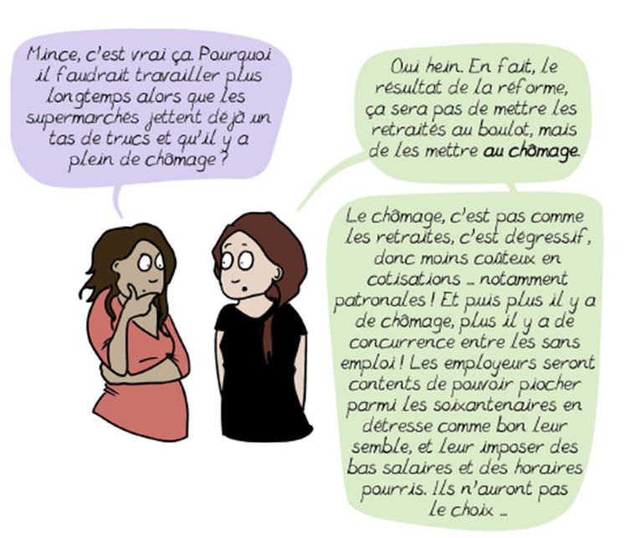
Les retraites un problème global : l’emploi
La question des retraites est directement liée à celle du chômage.
Plus il y a de salariés au chômage, moins il y a de cotisations pour les caisses de retraite.
Plus l’âge de départ est repoussé,
plus il y a de chômeurs :
les plus âgés rejetés par les patrons avant d’avoir atteint l’âge légal…
et les plus jeunes qui ne trouvent pas d’emplois puisqu’ils sont occupés par les plus anciens.

Slide 14

Les retraites un problème global : le profit
Le financement des retraites est indissociable de la question de la répartition des richesses.
Dans tous les pays, depuis le milieu des années 70, la part des richesses produites revenant aux salariés est en baisse.
Et… en toute logique capitaliste, le profit, c’est-à-dire la part revenant aux actionnaires et aux financiers, est en hausse.
C’est bien cette logique qu’il faut remettre en question pour pouvoir satisfaire tous les besoins sociaux et notamment le financement des retraites.

Slide 15
Les retraites un problème global : un choix social
La société est divisée en classes… et la réforme des retraites obéit à cette logique, pour satisfaire la classe des possédants, actionnaires et financiers qui dirigent l’économie mondiale.
Pour résoudre ce problème, il s’agit dès maintenant de défendre nos intérêts, ceux des salariés et des classes populaires qui sont visés par cette réforme.
Nous ne pouvons pas non plus nous contenter de défendre le système actuel, déjà très inégalitaire.
Dans une société qui n’a jamais produit autant de richesses, nous pouvons imposer :
L’égalité salariale et des pensions entre les femmes et les hommes
L’égalité des retraites public-privé
Le retour de la retraite à 60 ans
Pas une pension inférieure au SMIC
Une pension qui ne peut être inférieure à 75% du meilleur salaire

Slide 16

Construire une lutte d’ensemble
La loi est présentée au conseil des ministres dès janvier 2020 pour un vote au Parlement avant l’été.
C’est dès maintenant qu’il faut construire un rapport de forces pour imposer le retrait de ce projet.
Pour cela, nous ne pouvons compter que sur nos propres forces,
et nous savons qu’une seule journée d’action ne suffira pas.
Nous avons besoin de convaincre autour de nous, les collègues, les parents d’élèves, les jeunes, nos proches dans tous les secteurs, du public comme du privé…
Une profonde colère sociale se manifeste depuis des mois, avec les Gilets jaunes, la grève du bac dans l’éducation,
les Stylos rouges, les personnel des urgences, les pompiers, les personnels de la RATP et de la SNCF, la mobilisation des AESH, et bien d’autres… C’est un point d’appui pour aller vers un mouvement d’ensemble.
La convergence des luttes se prépare, se construit…
ce sera le seul moyen de faire plier le gouvernement et la finance et d’imposer nos exigences.
Construisons la grève reconductible à compter du 5 décembre 2019

Slide 17







Merci à Emma pour ses dessins à retrouver sur https://emmaclit.com/
On résiste ?
Toutes et tous
en grève
le 5 décembre…
et après !
CGT Éduc’Action Aquitaine : Bourse du travail, Bureau 101, 44 Cours Aristide Briand 33000 BORDEAUX
Tel : 05 56 91 80 54
Courrier électronique : cgteducaction33@gmail.com
5 décembre : grève intersyndicale à l’appel de

